Slide 1
Klimata izmaiņas un biodaudzveidība I

Slide 2
IETEKMĒJOŠIE FAKTORI
Ģeogrāfiskais novietojums
Reljefs
Ģeogrāfiskais platums
Okeāna straumju cirkulācija
Gaisa masu cirkulācija
KLIMATS
Temperatūra
Nokrišņu daudzums
Saules starojums
Atmosfēras cirkulācijas
Notes:
Margrietiņas (Flickr: Māris Pehlaks)

Slide 3
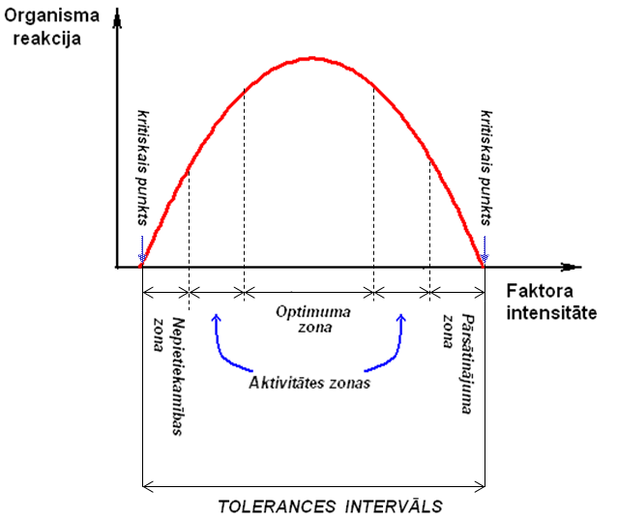
VIDES FAKTORU IETEKME UZ DZĪVAJIEM ORGANISMIEM
Šelforda tolerances diagramma
Vides faktori iedarbojas uz dzīvajiem organismiem, nosakot to sadalījumu telpā, skaitu un sugu sastāvu konkrētajā vietā
Dzīvo organismu reakciju uz katru atsevišķo vides faktoru apraksta
Šelforda diagrammas teorētiskais modelis

Slide 4
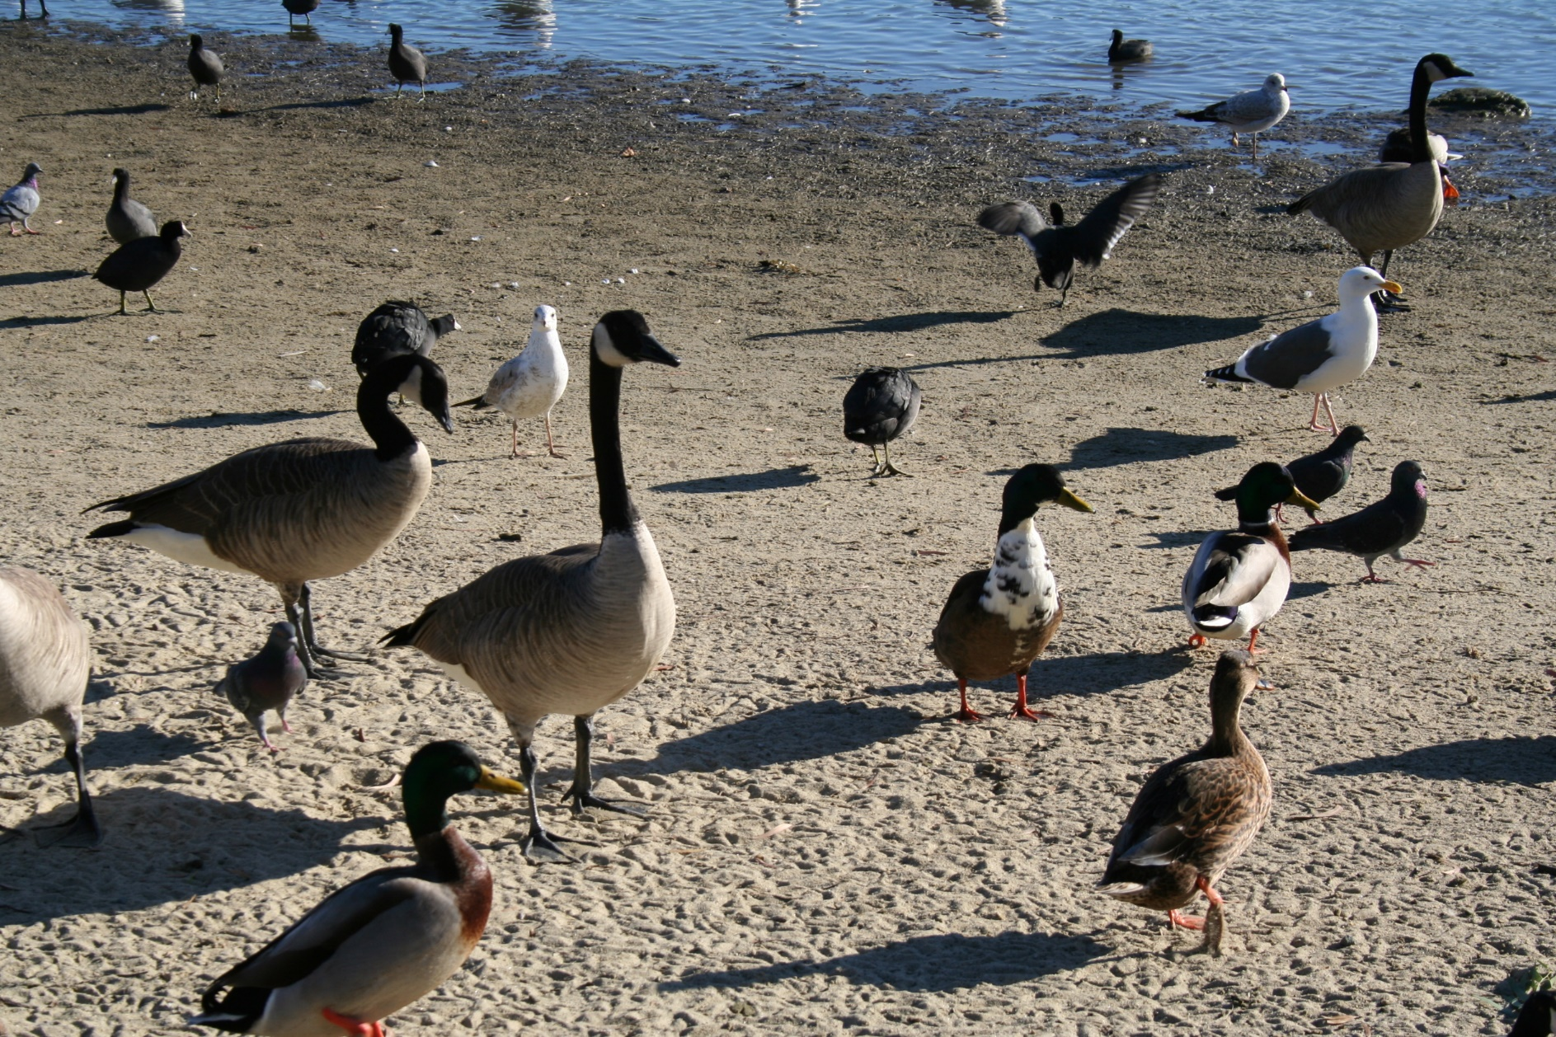
Kā organisma reakcijas skaitliskās vērtības var izmantot dažādas organismu dzīvības procesus raksturojošas īpašības, piemēram:
Bet kā faktora darbības raksturojošās vērtības – faktora intensitāti
Kustīgumu
Organismu skaitu
Vielmaiņas intensitāti
Vairošanās intensitāti
Šelforda diagrammā līknes maksimums atbilst tādām faktora intensitātes vērtībām, pie kurām organisms jūtas vislabāk, tādēļ šo faktora vērtību apgabalu dēvē par faktora optimuma zonu

Slide 5
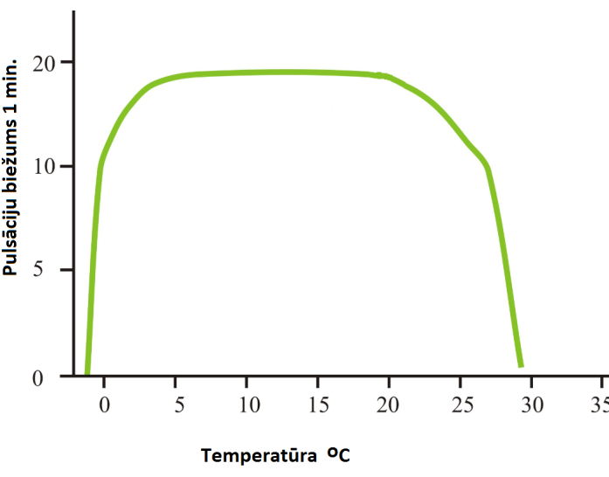
Laboratorijas apstākļos noteikta medūzas
Aurelia aurita tolerances līkne –
parāda medūzas ķermeņa saraušanās pulsācijas biežumu pie dažādām ūdens temperatūrām
Katram organismam attiecībā uz konkrētu
vides faktoru pastāv noteiktas
izturības robežas
Faktora intensitātes apgabalu starp minimālo un maksimālo kritisko punktu sauc par
organisma tolerances intervālu
Ja faktora intensitāte atrodas ārpus tolerances intervāla, organismi iet bojā

Slide 6
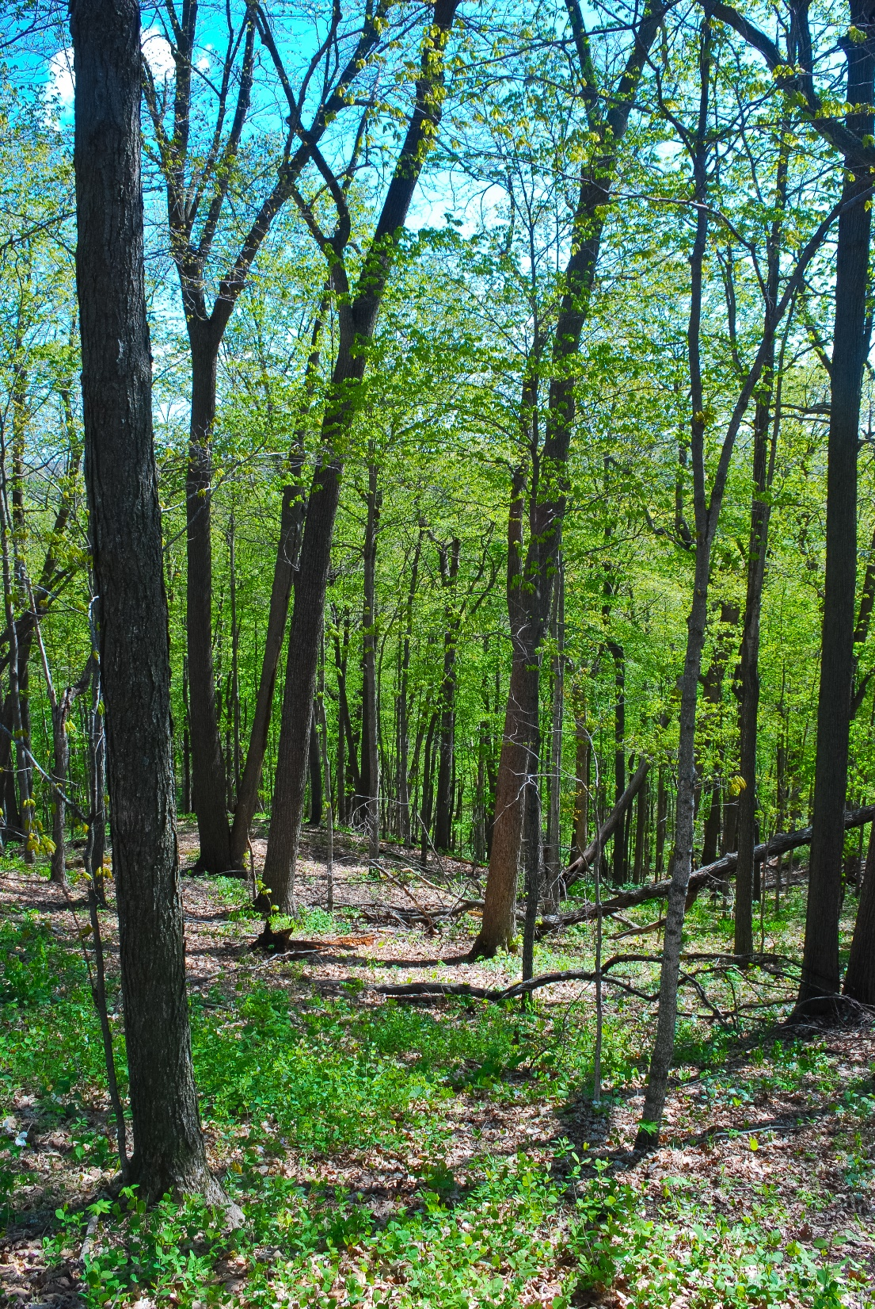
Dažādu sugu koku skaita izmaiņas parauglaukumos, kas iekārtoti uz augsnes
mitruma izmaiņu gradienta kalnu nogāzē Viskosinas štatā ASV
Katra līkne atbilst vienai koku sugai

Slide 7
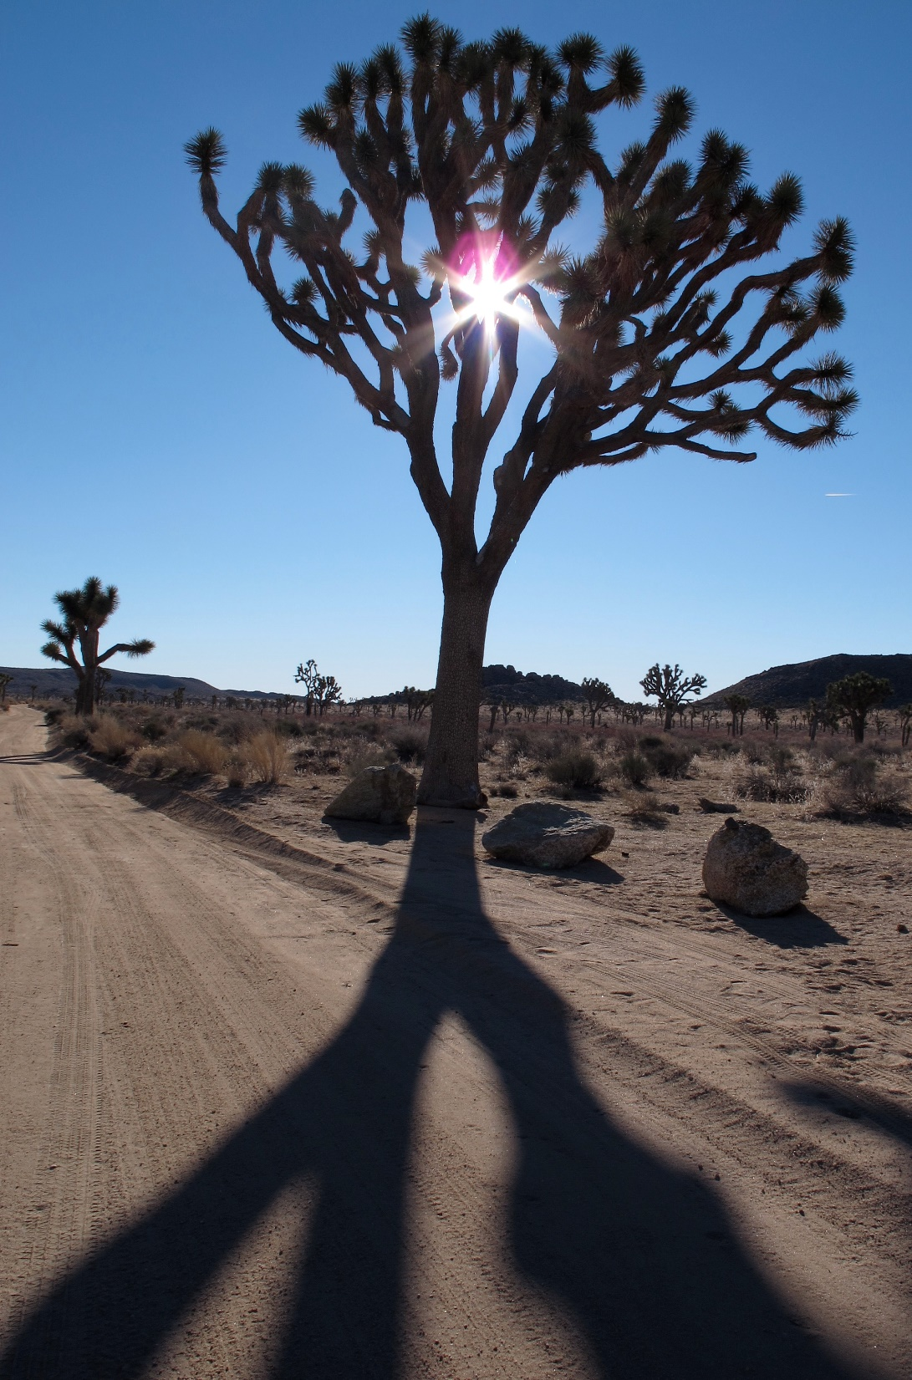
VIDES FAKTORU MIJIEDARBĪBA
Analizējot organismu reakciju uz vides faktoriem, jāņem vērā ne tik daudz katra atsevišķa faktora ietekme, kā vairāku faktoru mijiedarbības ietekme
Faktoru mijiedarbība izpaužas tādējādi, ka pie viena faktora vienām un tām pašām intensitātes vērtībām organisma reakcija ir atšķirīga, atkarībā no citu faktoru iedarbības intensitātes

Slide 8
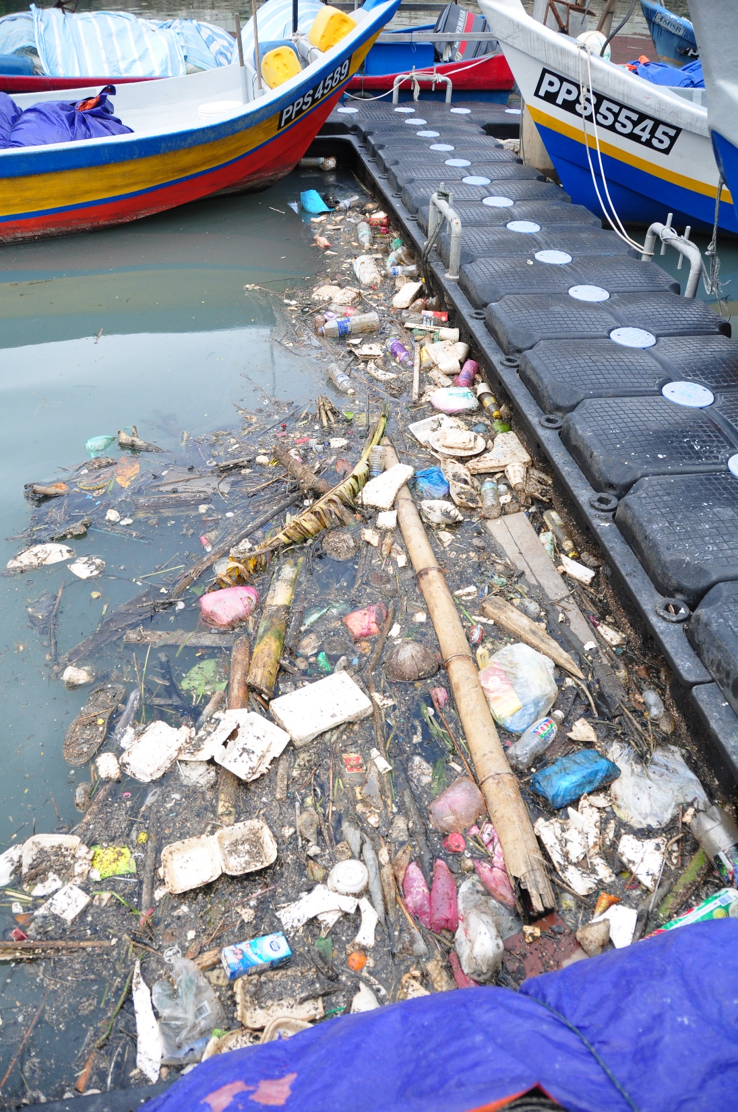
ŠELFORDA TOLERANCES LIKUMS
Neatkarīgi no pārējo vides faktoru nodrošinātības, organisma darbību limitē tas faktors, kas atrodas tuvāk minimālajam vai maksimālajam kritiskajam punktam
Mūsdienās papildus dabiskajiem vides faktoriem dzīvos organismus ietekmē arī dažādi antropogēnie faktori:
Zemes apsaimniekošana
Būvniecība un transports
Invazīvo sugu ienākšana
Vides piesārņojums
Resursu pārekspluatācija

Slide 9
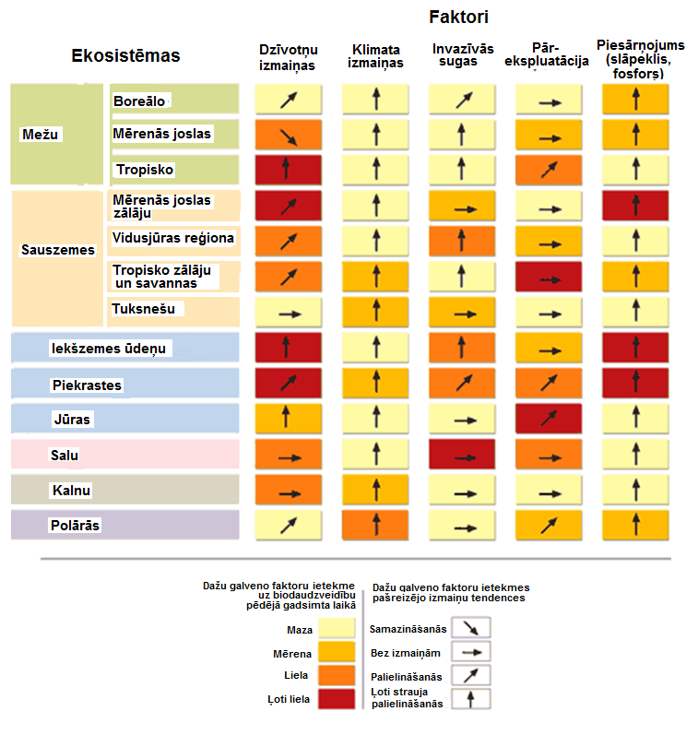
Vērtējot klimata izmaiņu ietekmi uz sugām, īpaši nozīmīga ir divu vides faktoru – temperatūras un mitruma ietekme
Pat gadījumā, ja visi dabiskie vides faktori ir optimāli, suga var aiziet bojā no vides piesārņojuma vai tās dzīvotnes izmaiņu dēļ, ja cilvēks ar savu saimniecisko darbību ir padarījis ekoloģiskos apstākļus sugas eksistencei nepiemērotus
Un otrādi, ja cilvēka darbība ir izmainījusi temperatūras vai mitruma režīmu un barības vielu koncentrāciju konkrētā vietā, tā var kļūt piemērota kādas sugas attīstībai
un tad tā savairojas lielākā skaitā
Dažādu faktoru salīdzinošā ietekme uz planētas ekosistēmām 20.gs. laikā un šo faktoru ietekmes pašreizējās izmaiņu tendences

Slide 10
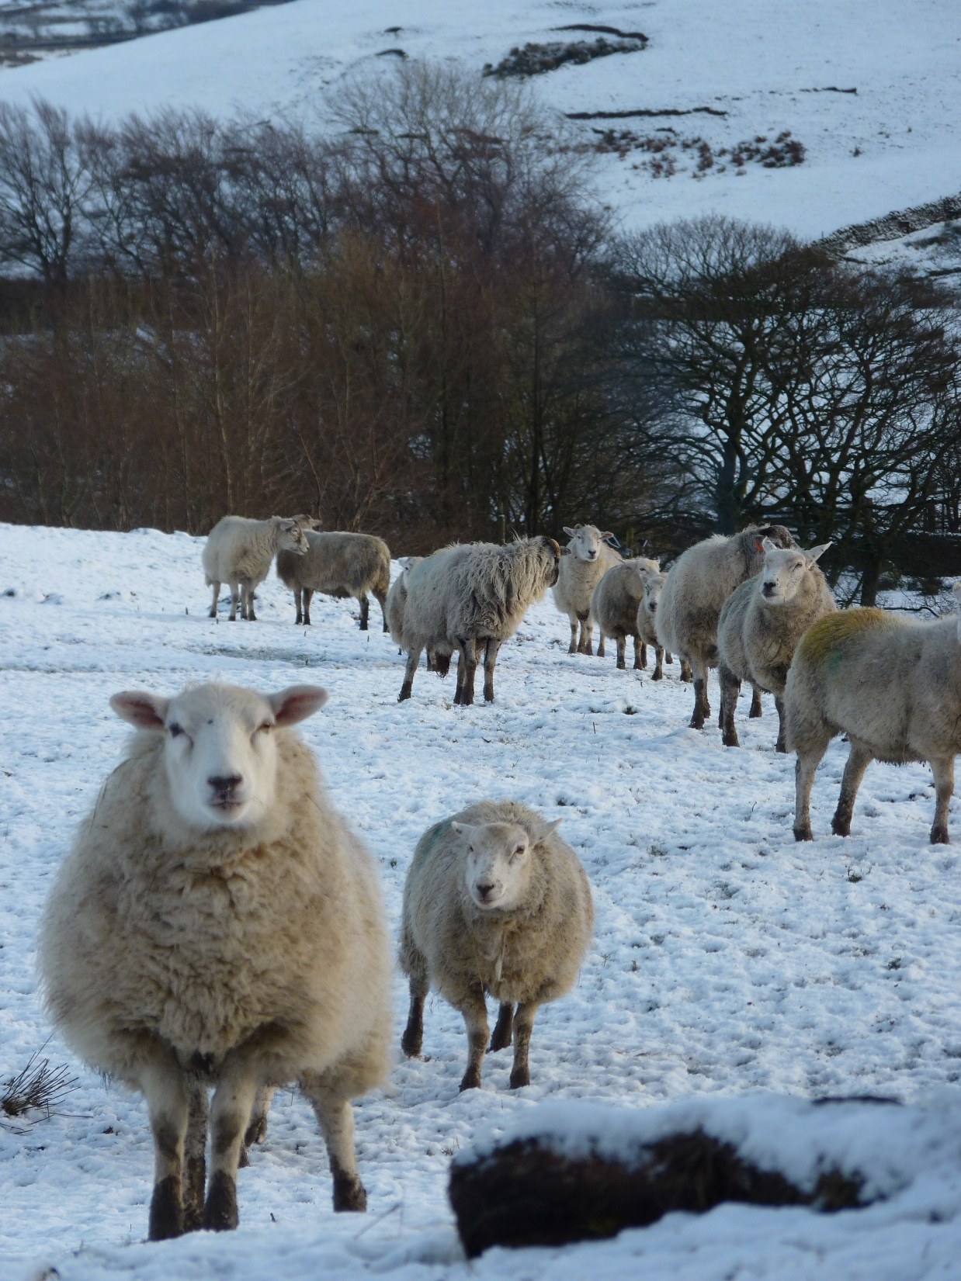
TEMPERATŪRAS IETEKME UZ DZĪVAJIEM ORGANISMIEM
Ja vides temperatūra ir mazāka vai pārsniedz noteiktu kritisko robežlielumu, organisms nespēj nodrošināt dzīvības procesus un iet bojā vai nu nosalstot vai pārkarstot
Primitīviem organismiem (baktērijām un sēnēm) tolerances intervāli parasti ir ievērojami plašāki nekā augstāk attīstītajiem
Sēņu sporas saglabā dzīvotspēju pat pie temperatūrām, kas tuvas absolūtajai nullei (-273 ºC) vai ievērojami pārsniedz ūdens vārīšanās temperatūru
(+100 ºC)
Augstāk attīstītajiem organismiem tolerance pret temperatūru ir daudz mazāka –
robežās no 0 ºC līdz +50 ºC

Slide 11
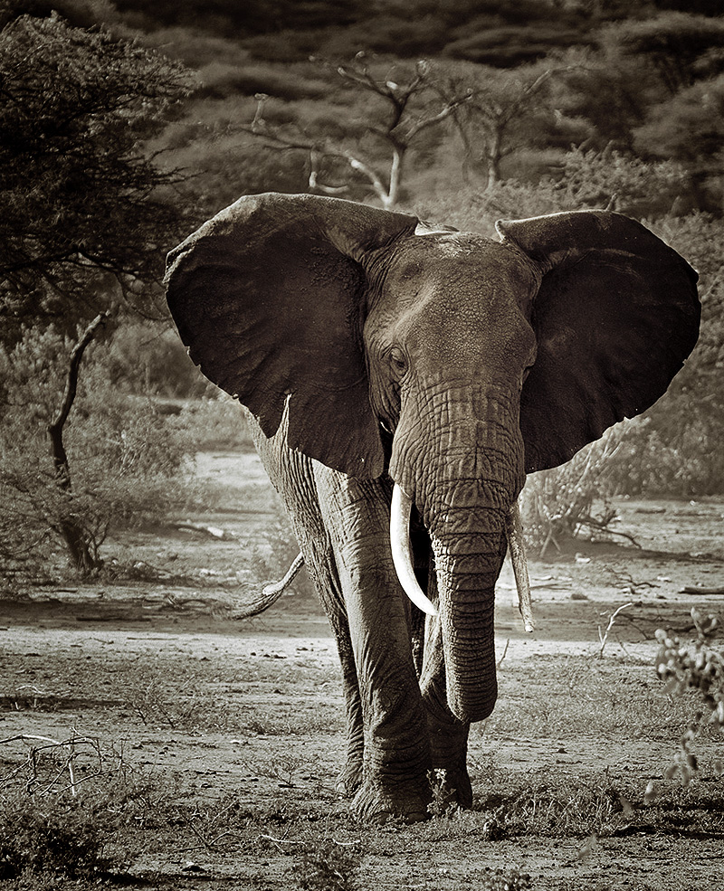
Organismus, atkarībā no tolerances diapazona plašuma attiecībā pret temperatūras izmaiņām, iedala:
Eiritermie organismi
Stenotermie organismi
Kriofīlie organismi
Termofīlie organismi
Lielākā daļa mērenās joslas sugu
Galvenokārt –
tropiskās joslas sugas
Tipiski termofīļi ir dažas cianobaktēriju sugas, kas sastopamas vienīgi karstajos avotos, kuru
temperatūra sasniedz +80 ºC

Slide 12
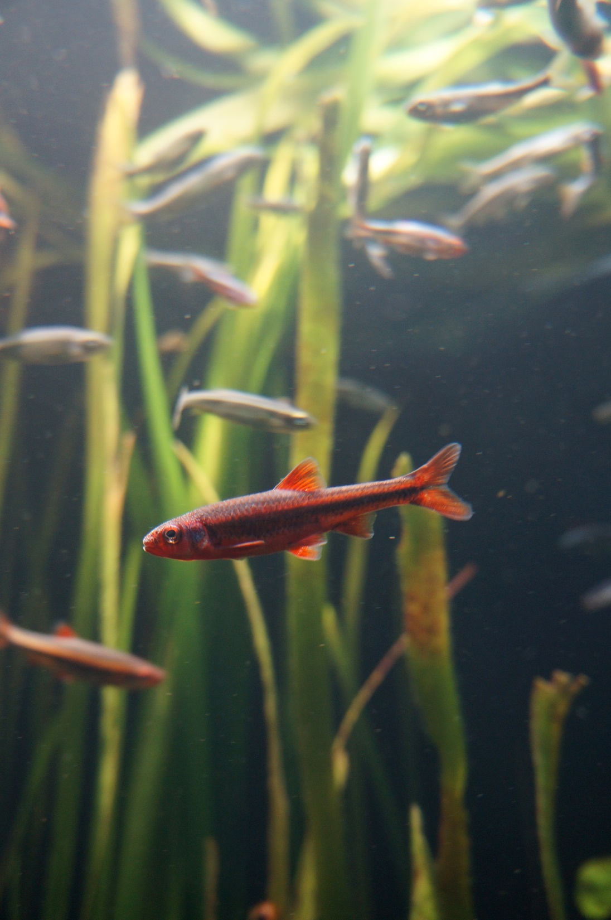
Vides temperatūra nemitīgi mainās, tādēļ dzīvie organismi bieži vien ir spiesti atrasties suboptimālā, vai pat dzīvībai bīstamā temperatūrā
Lai eksistētu mainīgās temperatūras apstākļos, sugām evolūcijas procesā izveidojušies dažādi pielāgojumi, jeb adaptācijas, kas kompensē vai pat izslēdz nelabvēlīgo temperatūru ietekmi
Poikilotermie organismi – zivis, abinieki, rāpuļi, augi, sēnes – ķermeņa temperatūra ir atkarīga no vides temperatūras, iespēju robežās to regulē ar kustību aktivitāti
Homotermiem organismiem – zīdītāji un putni – uztur pastāvīgu ķermeņa temperatūru jebkuros vides apstākļos, to palīdz nodrošināt ķermeņa apmatojums, zemādas tauku kārta, vai īpaša anatomiskā uzbūve

Slide 13
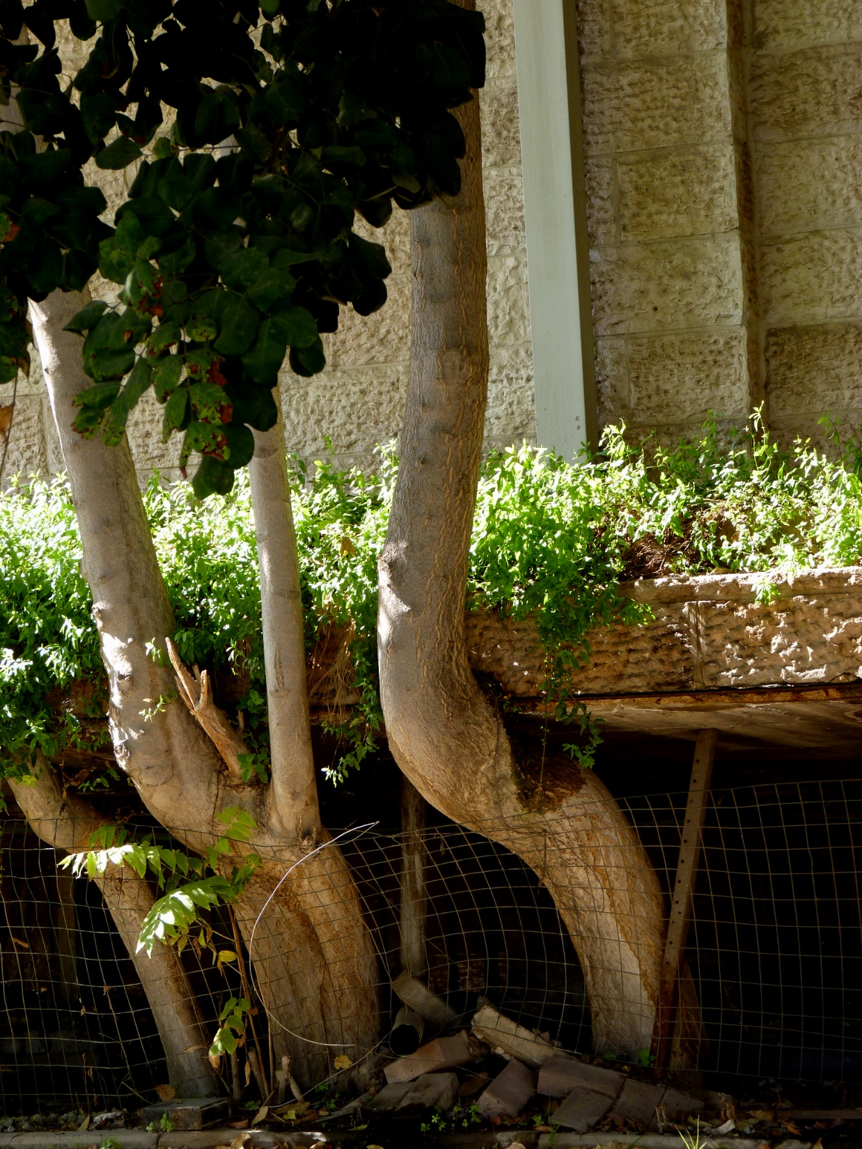
Adaptācijas mehānismi vides temperatūras izmaiņām ir izveidojušies ilgstošā sugu evolūcijas procesā, pielāgojoties konkrēta klimatiskā apgabala temperatūras režīmam
Konkrētas sugas eksistencei ir svarīgas sekojošas temperatūras:
Pozitīvo temperatūru summas
Maksimālās temperatūras vasarā
Minimālās temperatūras ziemā
Iegūst saskaitot visas mēneša vai sezonas diennakts temperatūras, kuras nav mazākas par noteiktu normu, piemēram, +4ºC

Slide 14
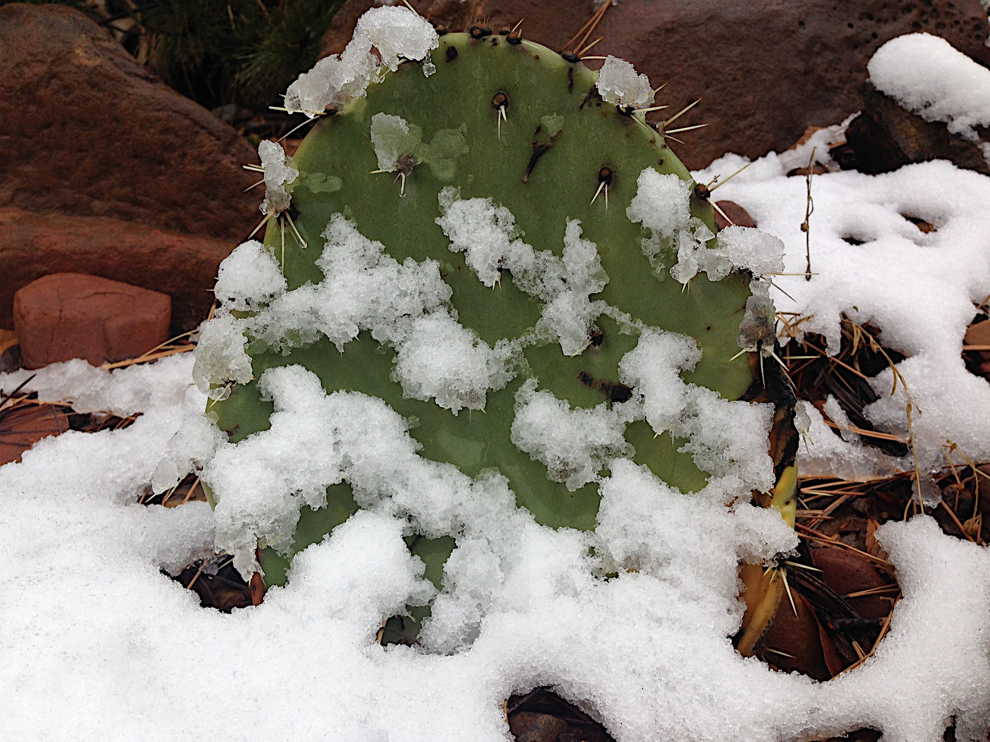
Jebkurai dzīvo organismu sugai piemīt ekspansijas tieksmes
Suga savā izplatības areālā ir sastopama lielāku vai mazāku indivīdu grupu – populāciju veidā
Temperatūra ir viens no sugas ekspansiju ierobežojošajiem faktoriem, kas nosaka tās izplatības areāla robežas
Klimata pasiltināšanās ir viens no būtiskiem iemesliem dienvidu sugu ekspansijai ziemeļu reģionos un vēsāku klimatu mīlošu sugu izzušanai dienvidu reģionos

Slide 15
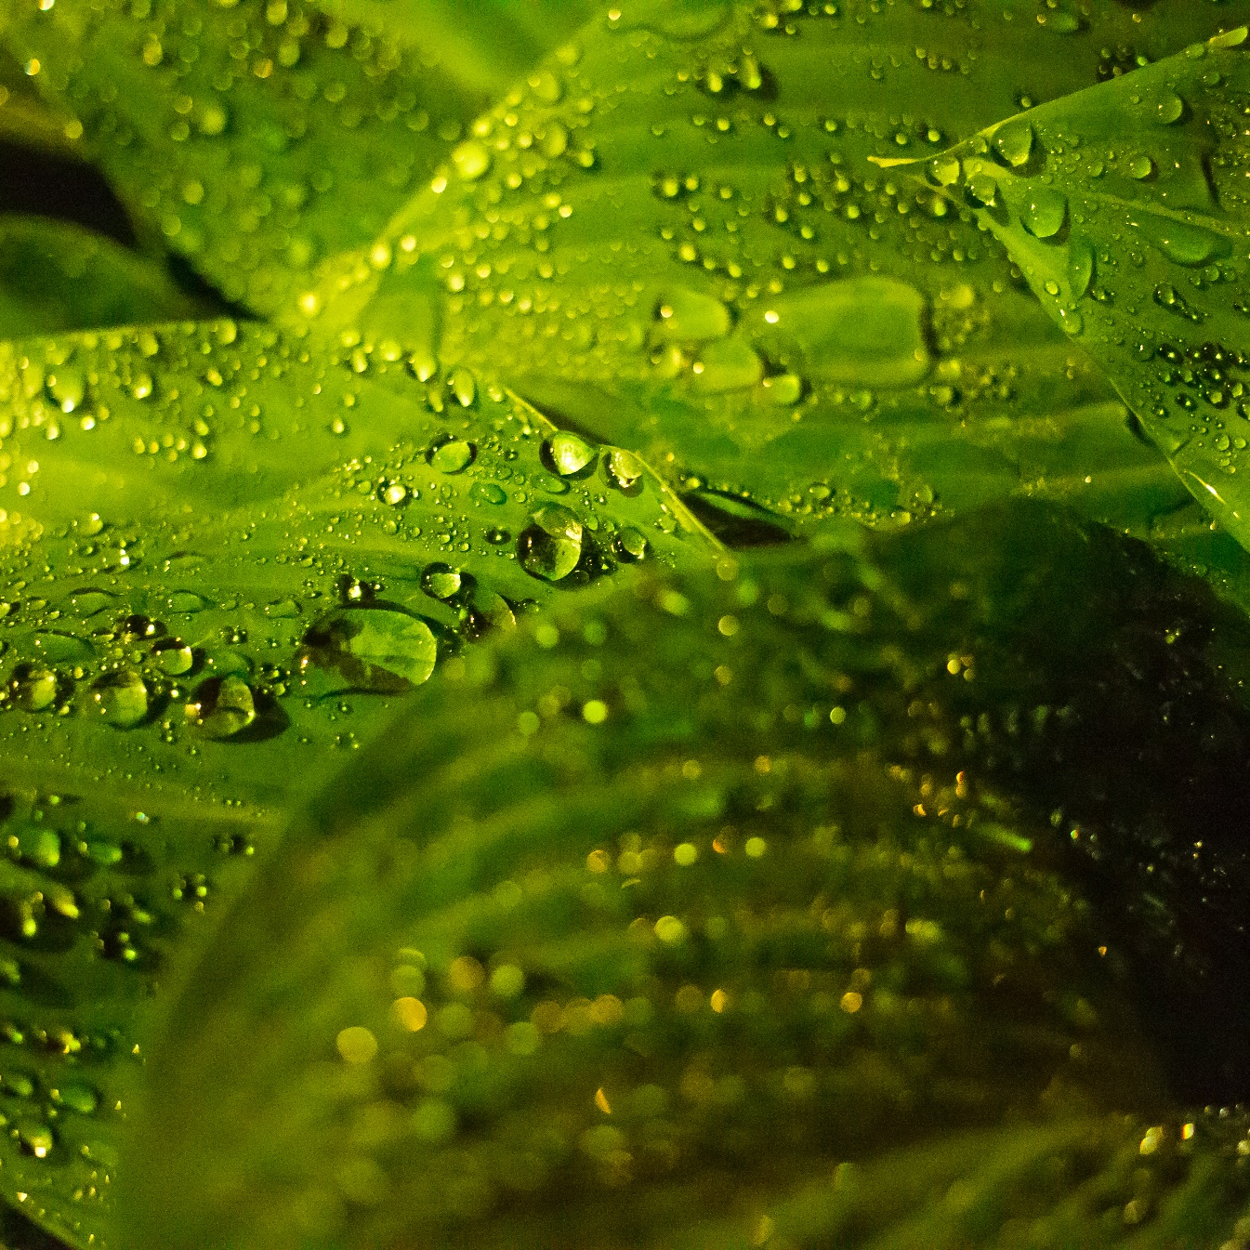
MITRUMA IETEKME UZ DZĪVAJIEM ORGANISMIEM
Mitrums ir otrs svarīgākais vides faktors, kas ietekmē sugu izplatību gan reģionālā gan lokālā mērogā sauszemes ekosistēmās
Mitrums ir cieši saistīts ar:
Nokrišņu daudzumu, pieplūstošajiem gruntsūdeņiem vai pazemes ūdeņiem
Iztvaikošanu
Pārmitri apstākļi
Sausums
Mērenās joslas un ziemeļu reģionos, kur nokrišņi dominē pār iztvaikošanu, zemākās reljefa vietās veidojas purvi
Dienvidu reģionos, kur valda ilgstošs sausums veidojas stepes, pustuksneši un tuksneši

Slide 16
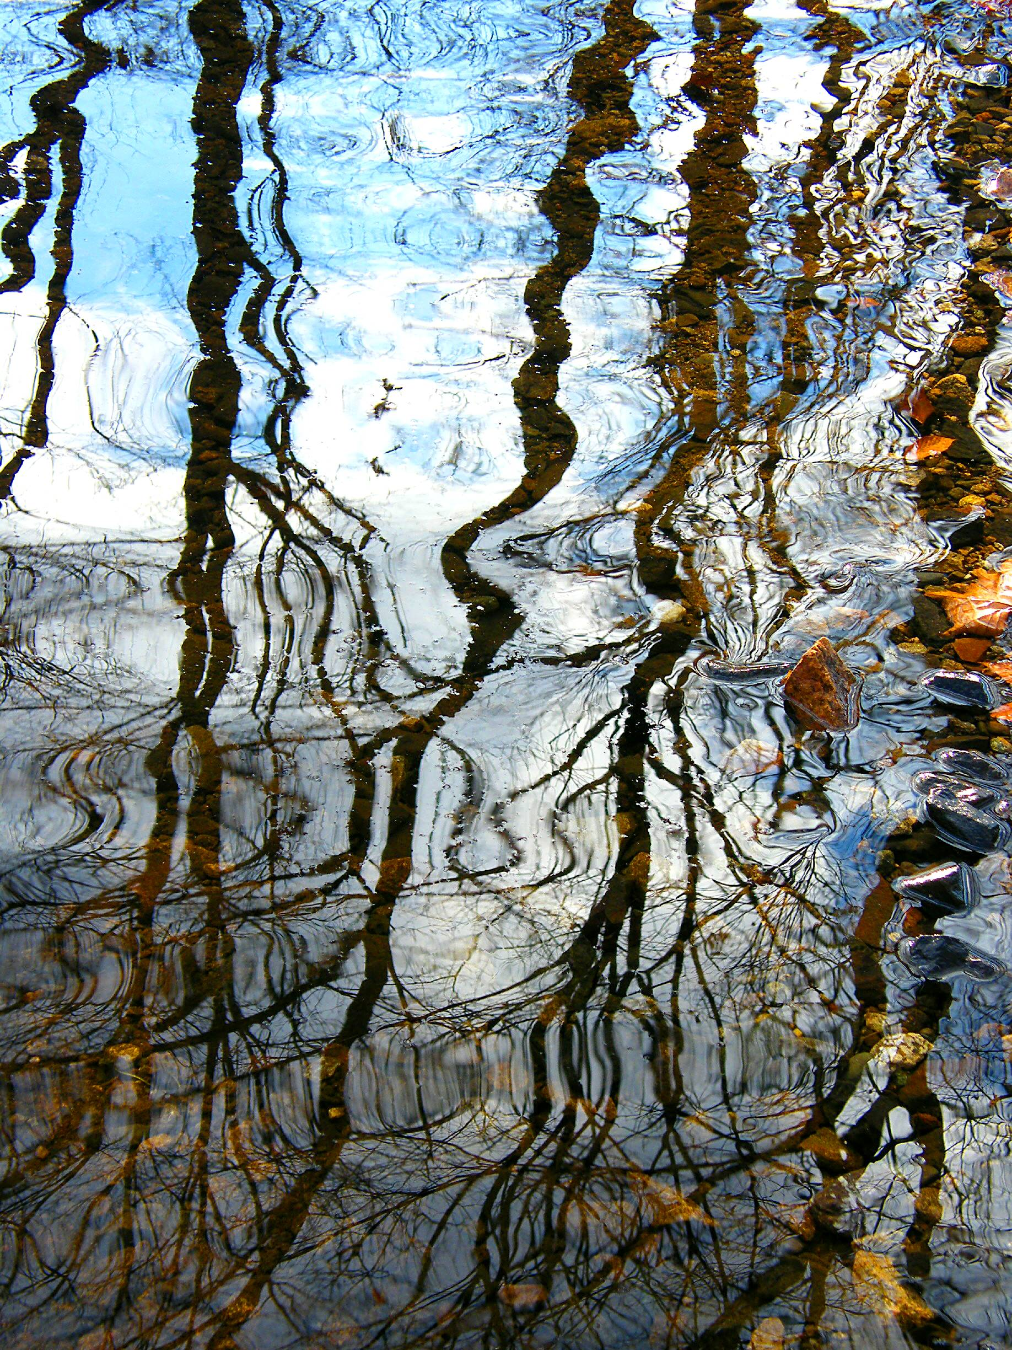
Sauszemes ekosistēmās galvenais mitruma rezervuārs ir augsne
Ūdenim ir vitāli svarīga nozīme sauszemes organismu dzīvē
Augsnē ieplūstošais ūdens veido augsnes mitrumu
Atmosfēras gaisa mitrums nodrošina dzīvnieku elpošanas orgānu mitrināšanu
Atmosfēras gaisa mitrumu veido iztvaikojušais ūdens

Slide 17
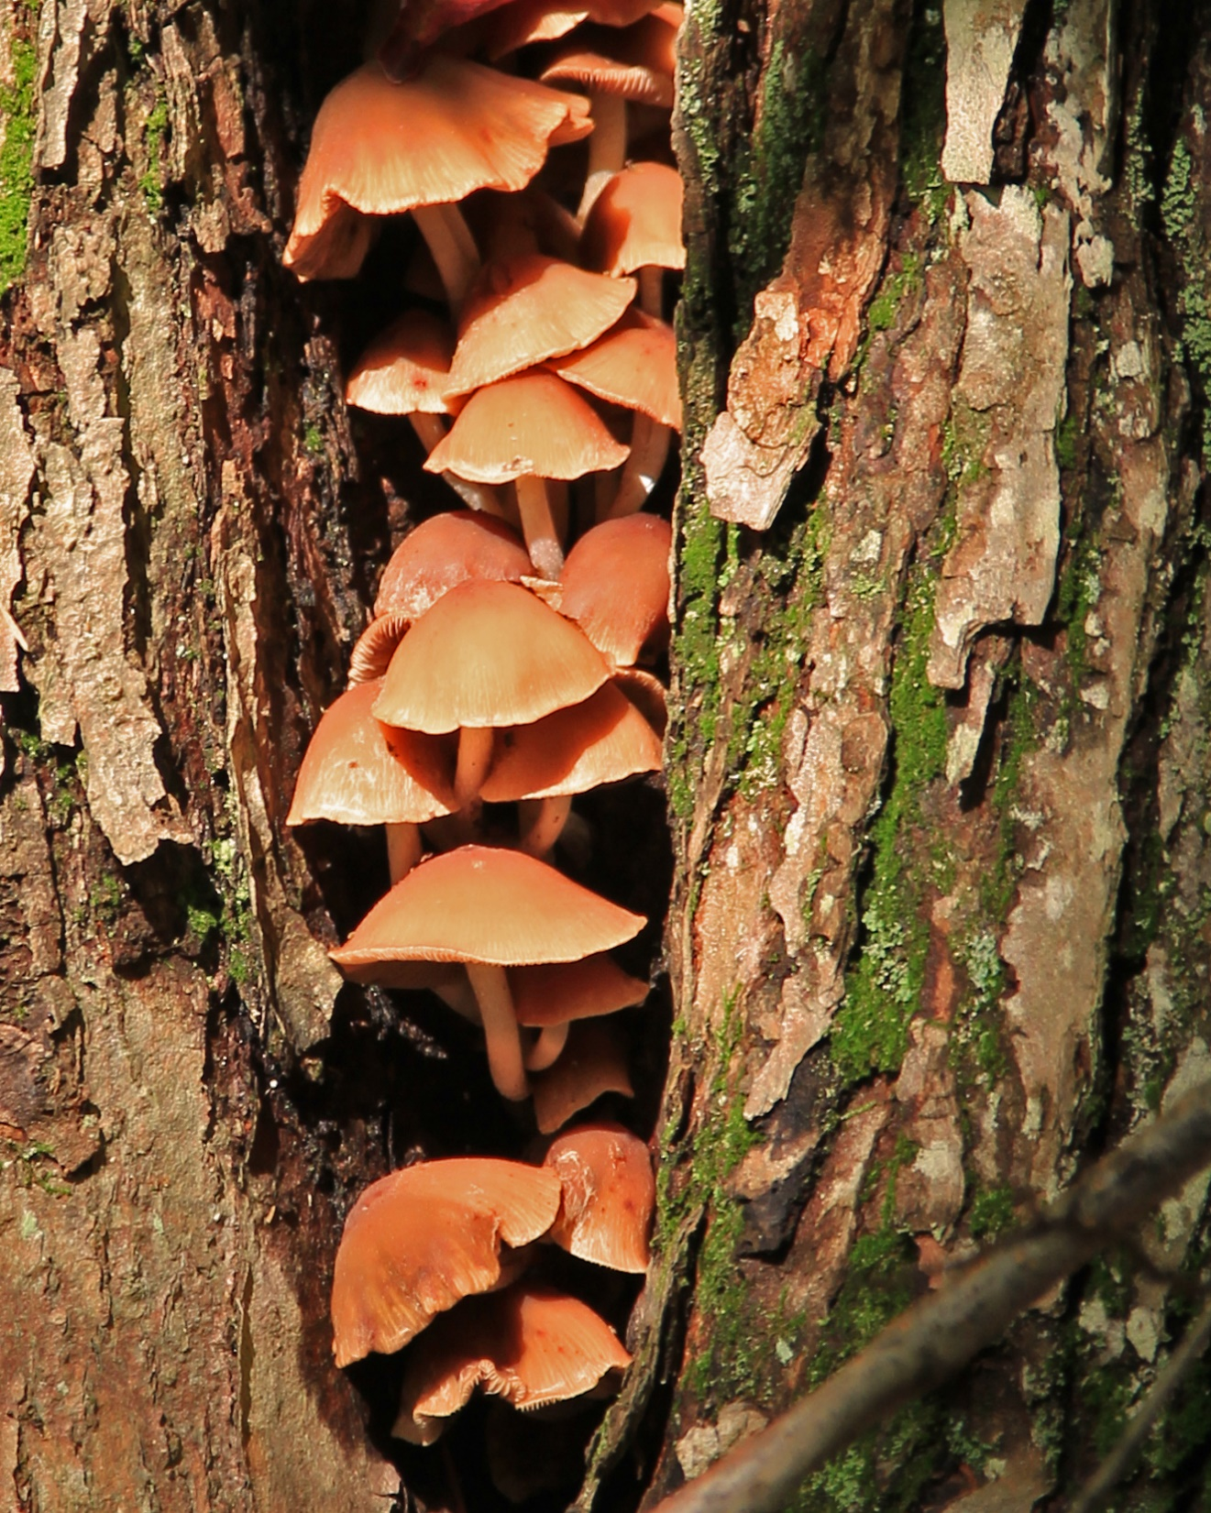
Pastiprināta iztvaikošana veicina dzīvnieku un augu organismu atdzišanu, tādējādi kompensējot saules siltuma starojuma ietekmi
Tā kā mitrums sauszemes organismiem bieži vien ir limitējošs faktors, tie evolūcijas procesā ir izstrādājuši dažādus pielāgojumus, lai izdzīvotu nepietiekama vai pārmērīga mitruma apstākļos
Pēc spējas regulēt ūdens daudzumu šūnās, atkarībā no tā daudzuma vidē, organismus iedala:
Homohidrie organismi – cenšas saglabāt organismā noteiktu ūdens daudzumu un, ja tas samazinās, organisms iet bojā
Poikilohidrie organismi (aļģes, sēnes)

Slide 18
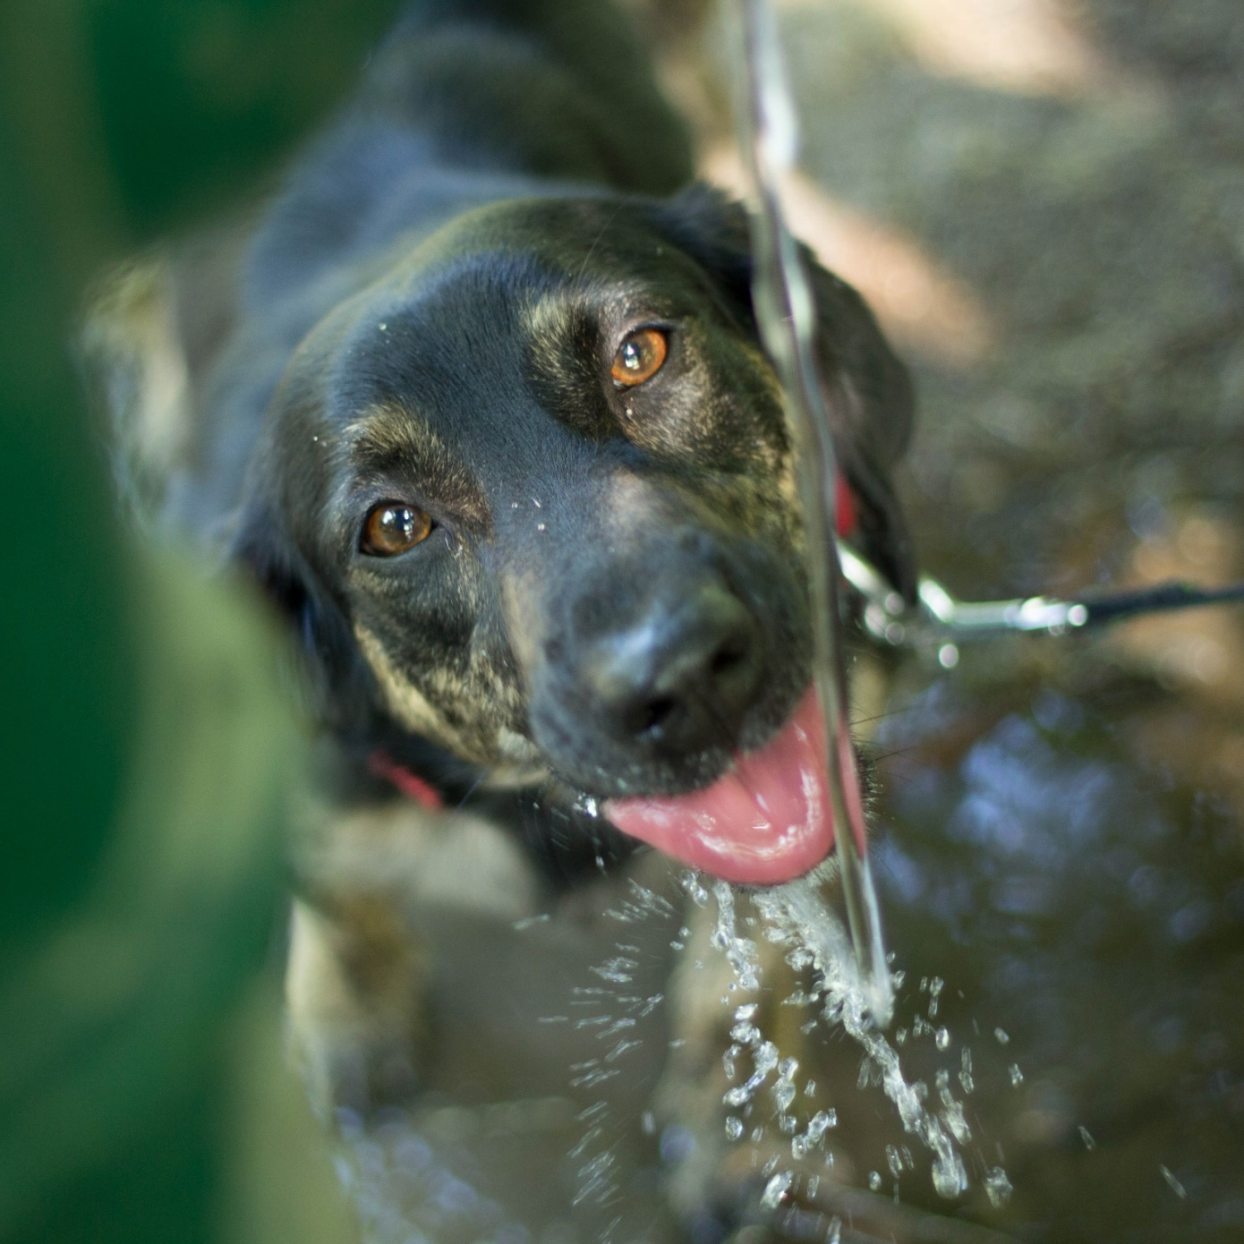
Dzīvie organismi ūdeni nemitīgi zaudē un cenšas
atjaunot ūdens daudzumu:
Dzīvnieki – elpojot un izvadot kā vielmaiņas atkritumproduktus – urīnu, ekskrementus vai sviedrus
Augi – transpirējot
Dzīvnieki trūkstošo ūdens daudzumu kompensē dzerot vai ēdot sulīgu barību
Augi pārsvarā uzņem ūdeni ar saknēm no augsnes. Ūdens saknēs nokļūst osmozes ceļā

Slide 19
KLIMATA IZMAIŅU IETEKME UZ GLOBĀLO BIODAUDZVEIDĪBU
Jaunā gadu tūkstoša sākumā meteoroloģisko datu analīze nepārprotami liecināja, ka klimata pasiltināšanās ir neapstrīdams fakts
Pieejams plašs datu klāsts par dažādu sugu populāciju skaita un dzīves ritma jeb fenoloģijas izmaiņām temperatūras izmaiņu ietekmē
Taču, kritiķiem šie dati nešķita pietiekami pārliecinoši, lai varētu apgalvot, ka novērotās izmaiņas tik tiešām ir skaidrojamas ar klimata pasiltināšanos, nevis ar kaut kādu lokālu faktoru

Slide 20
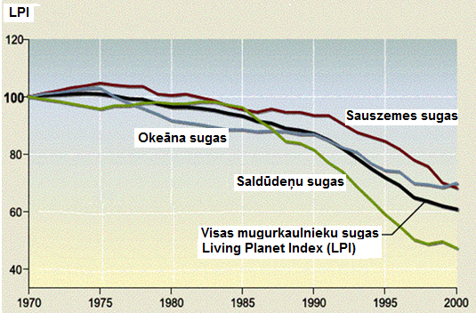
Kādi argumenti liek bažīties par planētas ekosistēmu stāvokli šobrīd notiekošo biodaudzveidības
izmaiņu kontekstā?
LPI izmaiņas planētas mugurkaulnieku sugām laika periodā 1970.-2000.g.
Pirmkārt – ļoti straujie tempi, kādos klimata pārmaiņas notiek
Biodaudzveidības samazināšanās tempu raksturošanai izstrādāts LPI indekss - Living Planet Index
LPI indekss tiek aprēķināts kā 1145 planētas mugurkaulnieku sugu populācijas sarukums procentos kopš 1970.g.

Slide 21
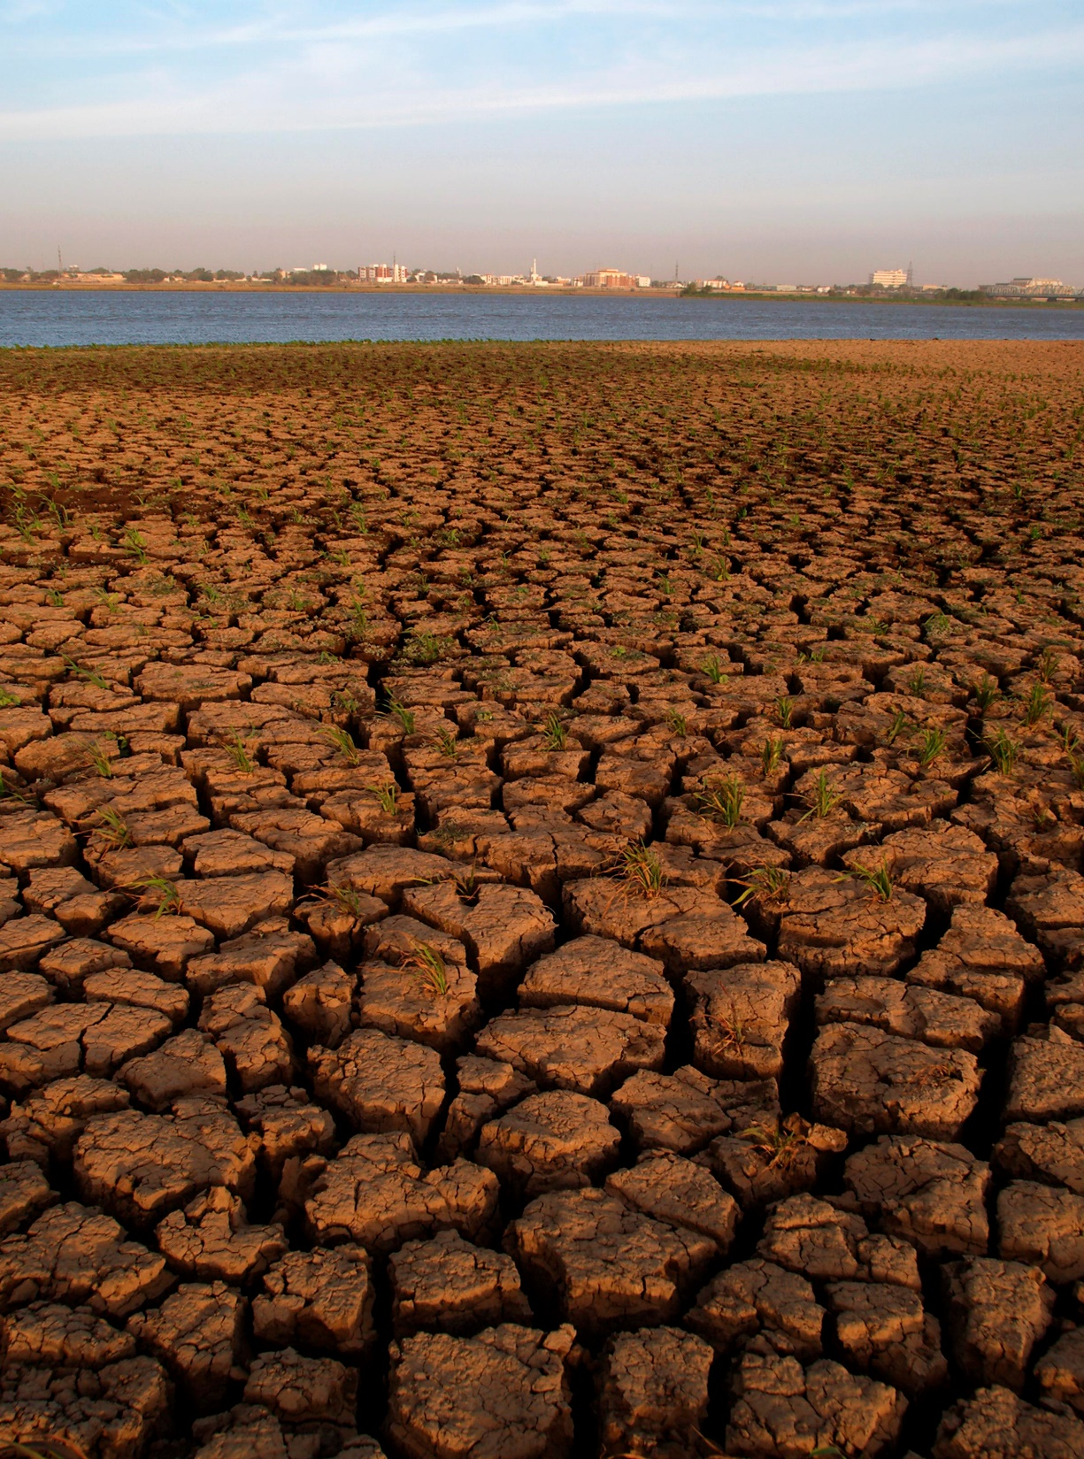
Otrkārt – ir svarīgi saprast, ka 21.gs. ekosistēmām būs jāsāk pārstrukturēties uz ļoti nestabilas bāzes, jo cilvēks ar savu saimniecisko darbību un vides piesārņojumu ir tās daļēji vai jau pilnīgi degradējis
Šādā situācijā dabas sistēmu adaptācija sasilšanai, okeāna paskābināšanās procesam, piemērotu dzīvotņu izzušanai, ķīmiskā piesārņojuma un invazīvo sugu ietekmei izsauks sugu izmiršanas kaskādes efektu
Tādējādi mijiedarbībā ar antropogēnajiem faktoriem klimata pasiltināšanās ietekme uz biodaudzveidību būs vēl izteiktāka

Slide 22
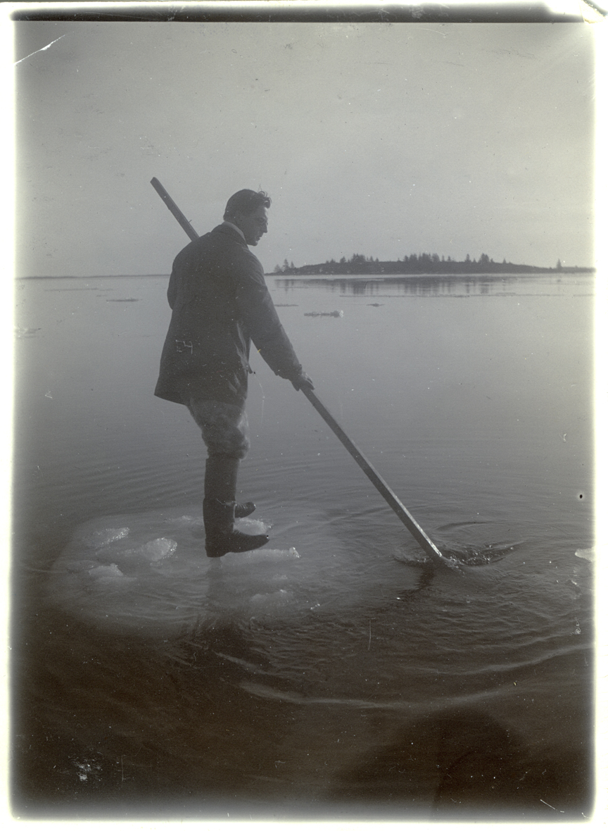
Treškārt – sugu adaptācija klimata izmaiņām planētas pagātnē notika lielākoties pārbīdoties to izplatības robežām uz augstākiem vai zemākiem ģeogrāfiskiem platumiem, vai augšup un lejup pa kalnu nogāzēm, atkarībā no tā vai klimats kļuva siltāks vai aukstāks
Līdz ar to sugu populācijām, lai izdzīvotu, bija nepieciešams kļūt ģenētiski daudzveidīgākām
Taču uz mūsdienu klimata pasiltināšanās fona tas vairs nebūs iespējams, jo sugām vienkārši nebūs kur paslēpties
Izmirstot augstāk attīstīto organismu sugām, protams, dzīvība kā tāda uz planētas saglabāsies termofīlu zemāko dzīvības formu veidā, taču cilvēka populācijas eksistence šādos apstākļos kļūs problemātiska

Slide 23
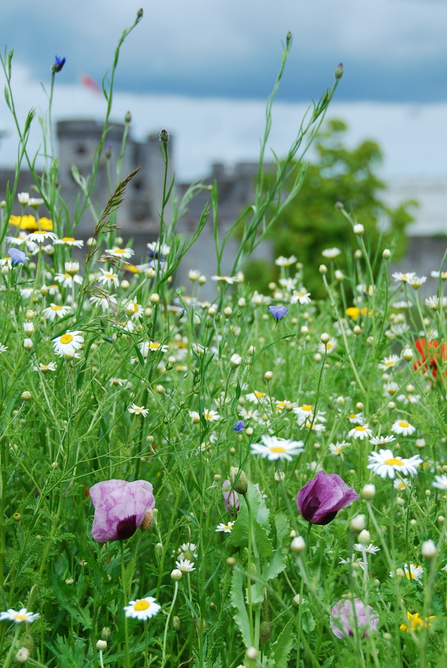
1993.g. tika izveidots starptautisks ilgtermiņa ekoloģisko pētījumu tīkls ILTER –
Ar uzdevumu veikt ilgtermiņa pētījumus dažādās ekosistēmās, lai iegūtu ticamus datus par ekosistēmu izmaiņām dabisko un antropogēno faktoru ietekmē
Šobrīd ILTER tīkls apvieno 40 pasaules valstis,
to skaitā arī Latviju
Par vienu no centrālajiem uzdevumiem ILTER tīkls pasludināja pētījumus par biodaudzveidības izmaiņām klimata pasiltināšanās ietekmē

Slide 24
Klimata izmaiņu ietekme uz biodaudzveidību
var būt tieša un netieša
Klimats ietekmē gan sugu, gan tām nepieciešamo eksistences resursu (barības u.c.) izplatību telpā un laikā
Netiešas ietekmes gadījumā būtisku lomu spēlē barības attiecības un invazīvās sugas
Klimata izmaiņu ietekmi uz globālo biodaudzveidību galvenokārt saista ar temperatūras paaugstināšanos, taču kā nozīmīgs blakus faktors tiek minēts
arī nokrišņu daudzums
Ja plēsēja tolerance pret temperatūras vai mitruma izmaiņām ir pietiekami liela, bet upuris – plēsēja barības objekts, ir jutīgāks pret šīm izmaiņām, klimata izmaiņu ietekme uz plēsēju būs netieša
Dzīvajiem organismiem nozīmīga ir abu šo faktoru mijiedarbība
Tā kā jaunienācējām sugām bieži vien jaunajās ekosistēmās nav dabisko ienaidnieku, tās nereti savairojas milzīgā daudzumā un nomāc vai pilnīgi izkonkurē vietējās sugas

Slide 25
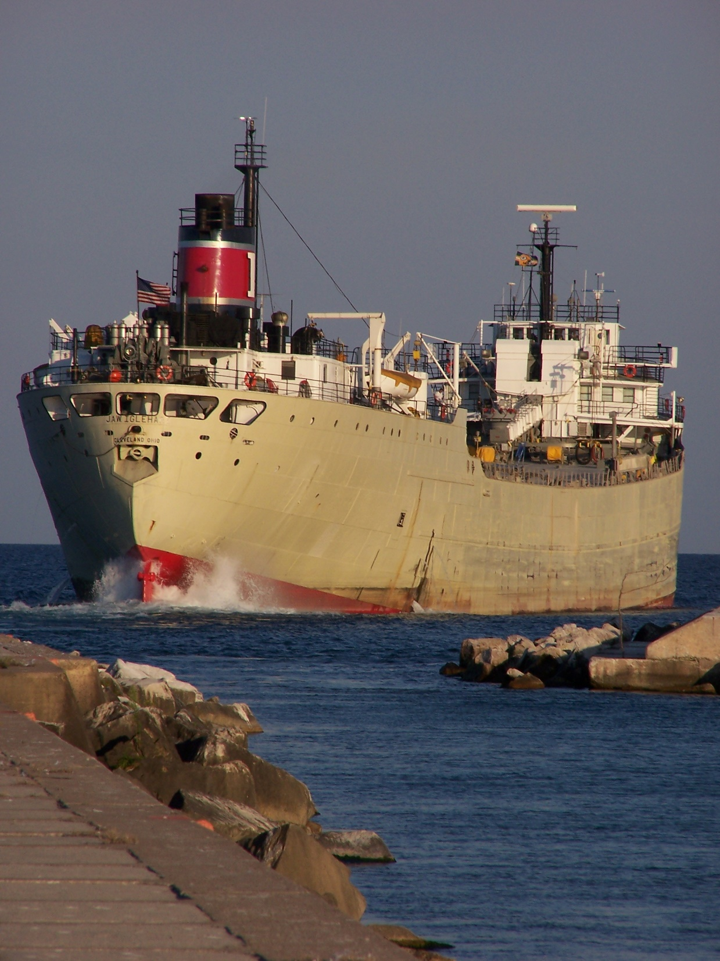
Sugu invāzija notiek gan tīšas, gan netīšas cilvēka darbības rezultātā, kā arī pašām sugām veicot migrācijas
Tīša svešu sugu ieviešana saistīta ar lauksaimniecisko darbību, krāšņumaugu introdukciju un medību faunas papildināšanu
Netīša ieviešana notiek ar transporta līdzekļiem, tai skaitā kuģu balasta ūdeņiem, dzelzceļa vagoniem
un preču konteineriem

Slide 26
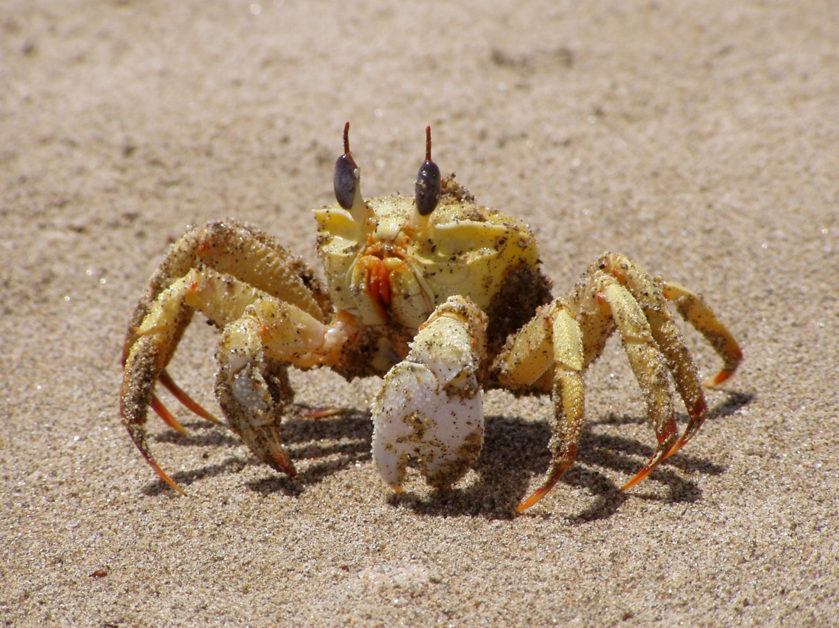
Kopumā pasaulē pētnieku rīcībā esošie dati par sugu daudzveidības izmaiņām uz klimata pasiltināšanās fona joprojām ir nepilnīgi
Visvairāk novērojumu datu ir par lielām, viegli pamanāmām vai ekonomiski svarīgām sugām, kā arī par tādām sugām, kurām piešķirts īpašs aizsardzības statuss
Par vispārliecinošāko pierādījumu temperatūras paaugstināšanās ietekmei uz dzīvajiem organismiem tiek uzskatīti fenoloģisko novērojumu dati:
Augu ziedēšanas un lapu plaukšanas sākums pavasarī, lapu dzeltēšanas sākums rudenī, dažādu sugu gājputnu atlidošana vai aizlidošana u.c.

Slide 27
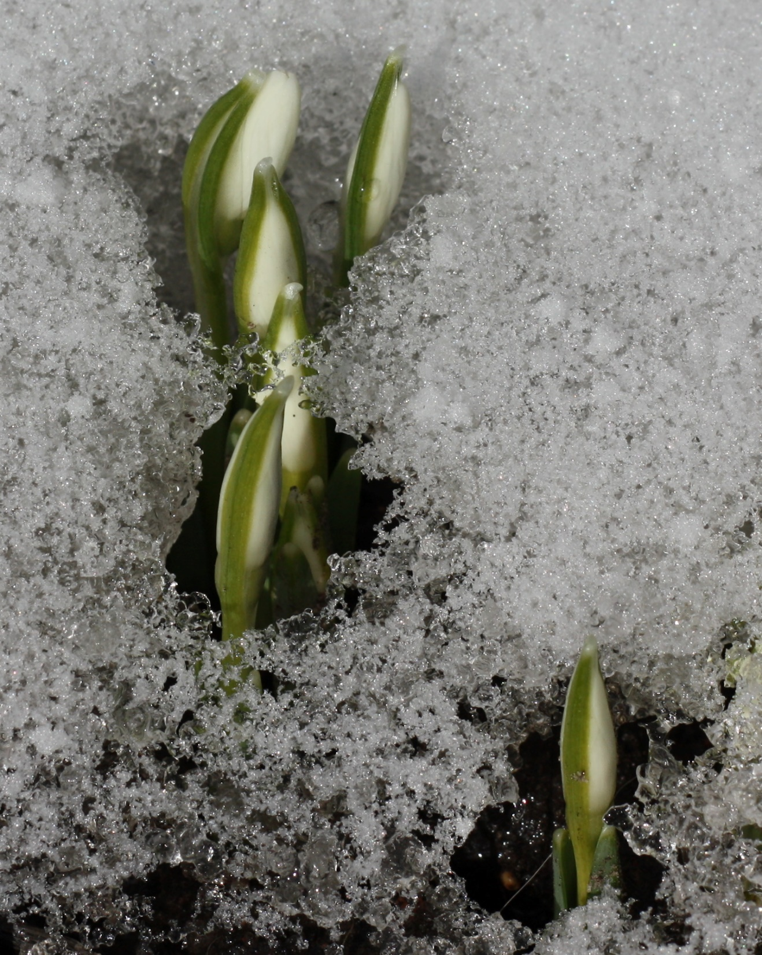
Fenoloģiskie novērojumi
liecina:
Ziemeļu puslodē, veģetācijas sezona pēdējo 40 gadu laikā pagarinājusies par 1-4 dienām, it īpaši augstākajos
platuma grādos
Eiropā lapu plaukšana sākas vidēji par 6,3 dienām agrāk, bet lapu dzeltēšana aizkavējās par 4,5 dienām
Kopumā veģetācijas perioda ilgums no 60.g. sākuma caurmērā ir palielinājies par 10,8 dienām

Slide 28
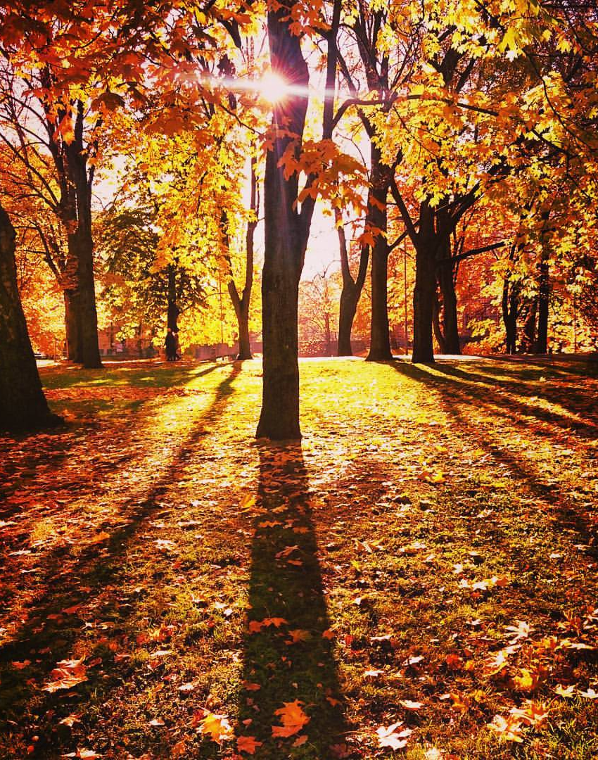
Rudens fenoloģiskās parādības atšķirībā no pavasara parādībām ir daudz mazāk
nobīdītas laikā, tādēļ –
Kopumā veģetācijas periodam ir tendence pagarināties, kas sekmē pozitīvo temperatūru summu pieaugumu un nodrošina mērenās joslas reģionos ienākušo dienvidu sugu izdzīvošanu
Izmainoties dažādu sugu fenoloģijai, atzīmēta dzīvības procesu sinhronitātes izjaukšana starp ekoloģiskās barības
ķēdes posmiem, piemēram:
Putnu mazuļu izšķilšanās laiks vairs nesakrīt ar viņu barības objektu kukaiņu masveida izlidošanas laiku, kas noved pie mazuļu izdzīvošanas samazināšanās

Slide 29
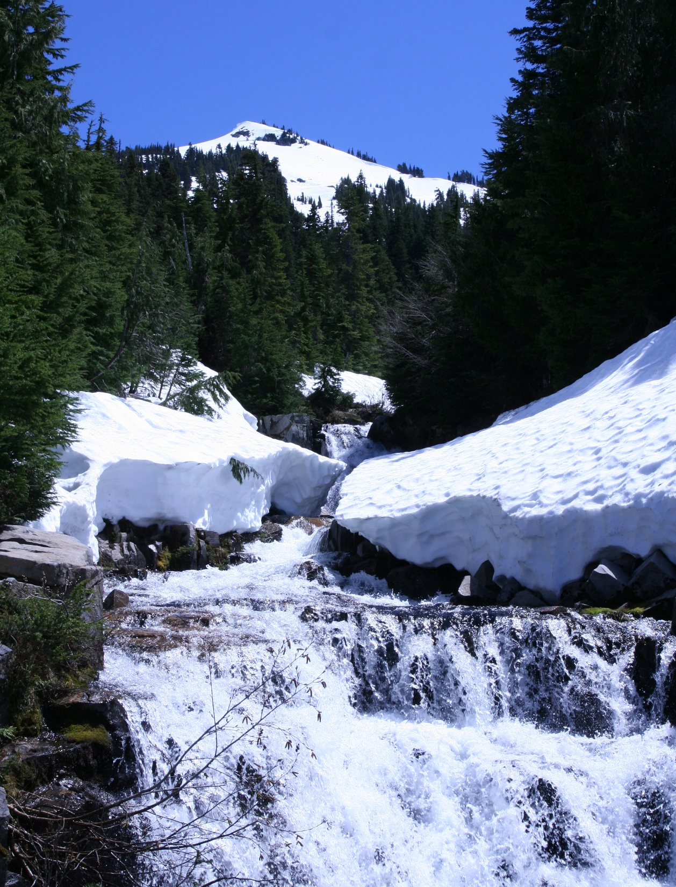
Ja mērenās joslas un ziemeļu reģionos kā galvenais faktors – temperatūra, tad dienvidu rajonos – nokrišņi un mitruma režīms
Īpašas bažas rada augstkalnu ledāju pakāpeniska izkušana, kas draud ar no kalniem plūstošo upju ūdens resursu samazināšanos
Piemēram, Himalaju ledāji ir svarīgs ūdens resurss liela D-Āzijas reģiona ekosistēmām un būtībā nodrošina šo reģionu lauksaimniecību
Tā kā globālās sasilšanas dēļ strauji kūst arktiskie ledāji, pamazām ceļas pasaules okeāna ūdens līmenis, kas rada vairāku reģionu applūšanas risku

Slide 30
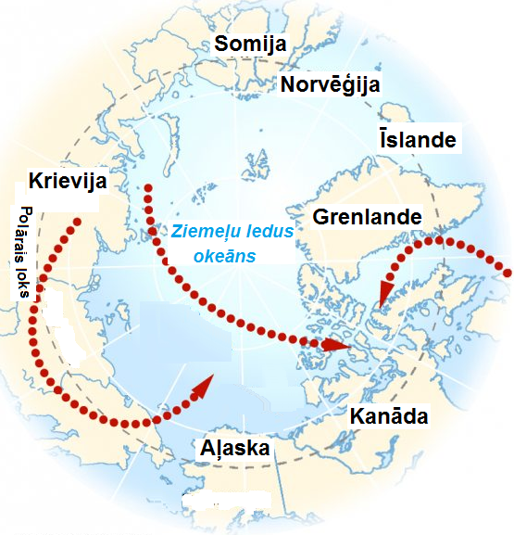
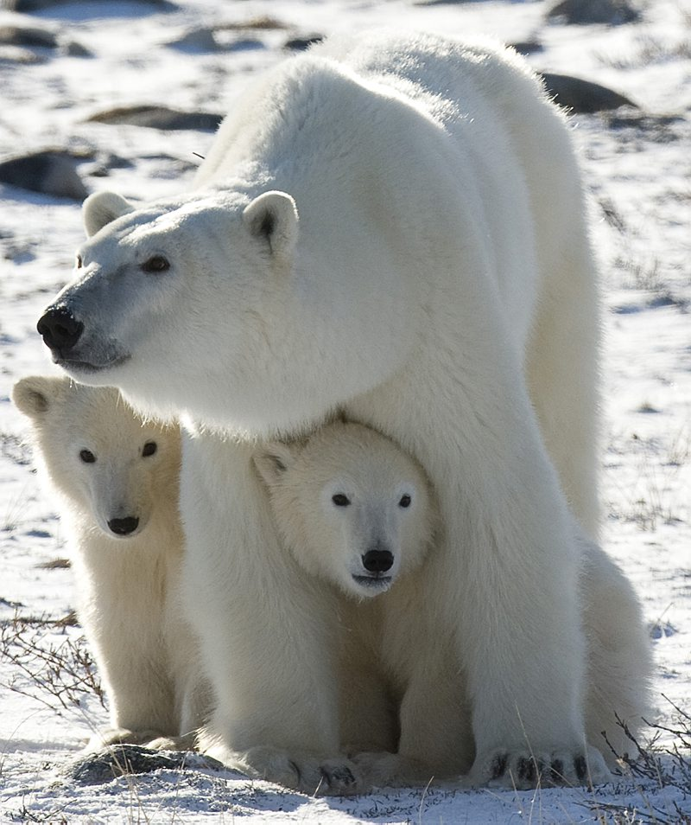
Kritiska situācijā nonākuši arktisko reģionu iemītnieki
Leduslāča populāciju migrācijas ceļi,
kas uzkartēti pēc ģenētiskās analīzes datiem
Izpētīts, ka pēdējos gadu desmitos leduslāču izplatības areāls atvirzījies tālāk uz ziemeļiem uz vietām, kur
jūru visu gadu klāj ledus

Slide 31
Paldies
par uzmanību!
زانه گایله \۲۰۱۶\

